Slide 1
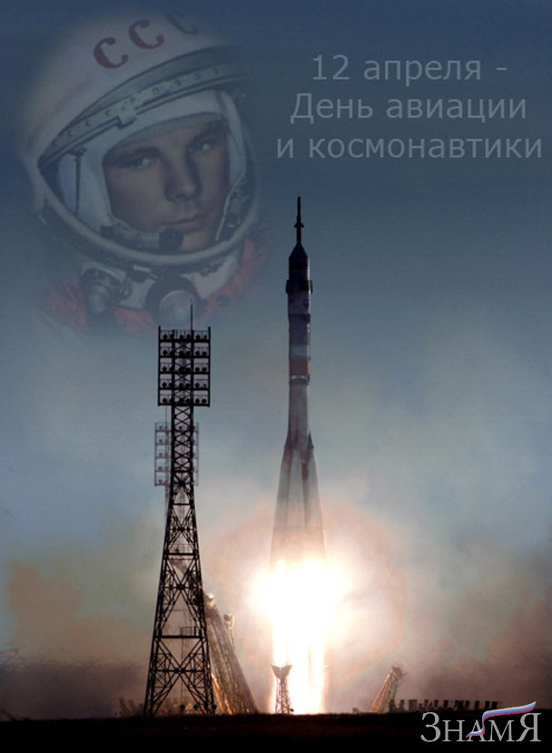
12 апреля-День Космонавтики
Музыкальный руководитель
Снежко Юлия Евгеньевна

Slide 2
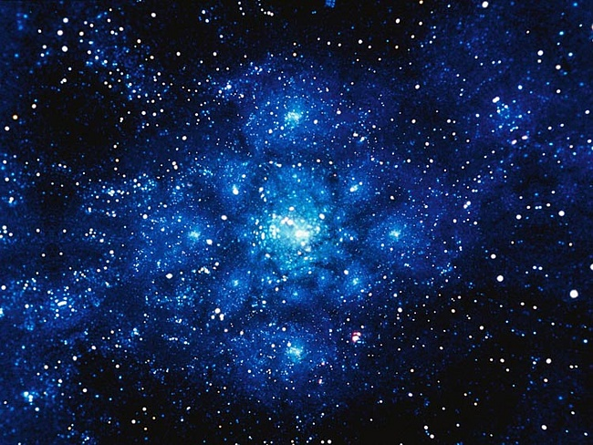

Slide 4
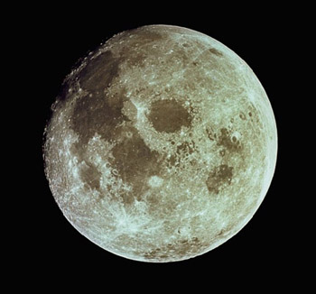

Slide 5
Константин Эдуардович Циалковский

Slide 7
Телескоп

Slide 8
Музей космонавтики в Калуге

Slide 9
В Музее

Slide 10
Первый космический спутник

Slide 11
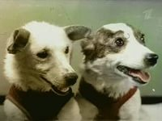
Белка и Стрелка

Slide 12
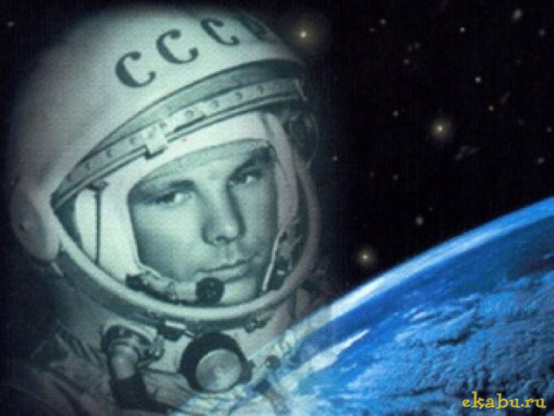
Выступление перед стартом

Slide 13
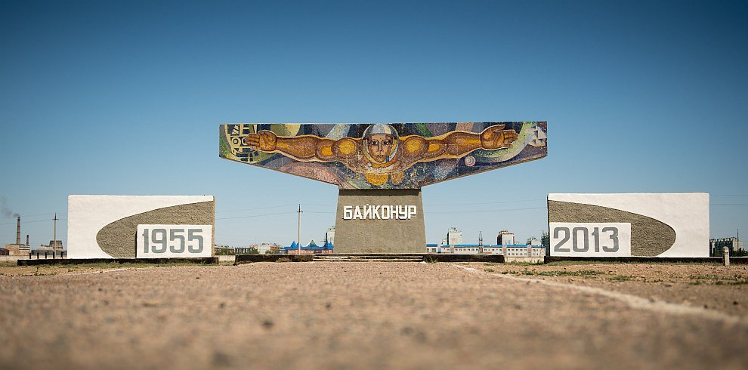
Космодром «Байконур»

Slide 14
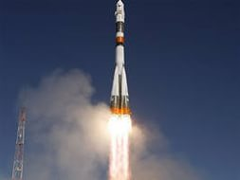
Пуск космического корабля «Восток»

Slide 16
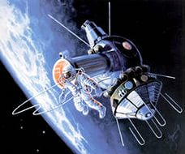
Космос и Человек

Slide 17
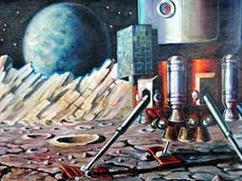
Картина А. Леонова

Slide 18
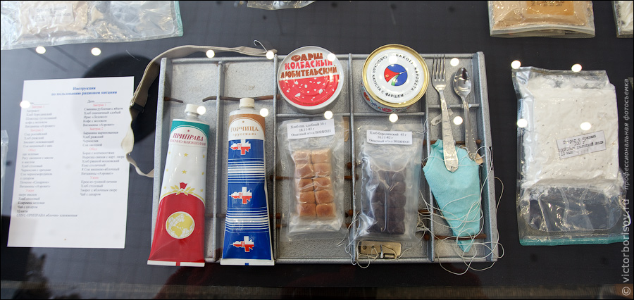

Slide 19
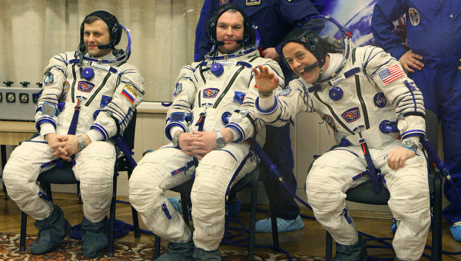
Космонавты

Slide 20
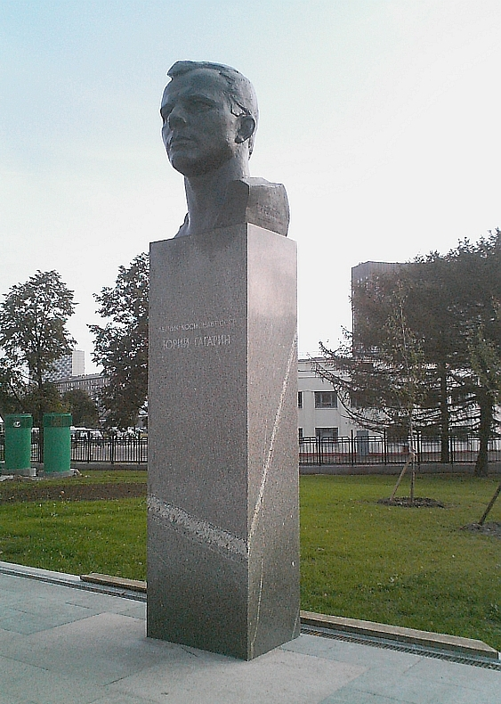
Памятник Ю. А. Гагарину

Slide 21
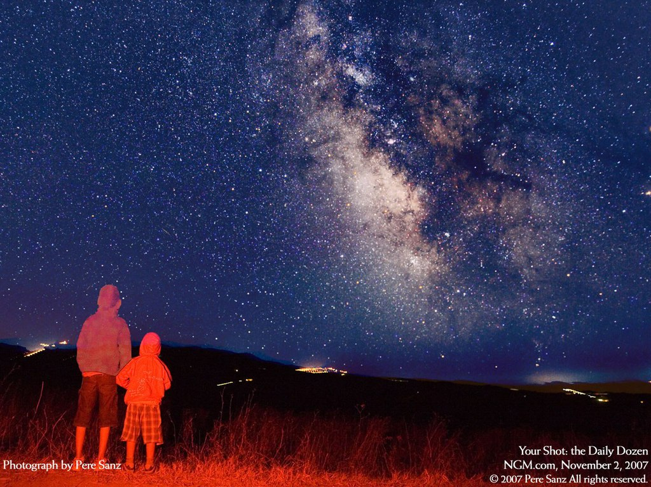
Спасибо
за внимание!

